Slide 1
下午場Outline
Matplotlib
Plotting with Pandas
Seaborn
HTML & CSS (基本概念)
網頁爬蟲
講師：方聖瑋(Willy Fang)
Email: w70024@gmail.com
國立中央大學-資管所管理組
Notes:
同學們大家好，我是今天下午場的講師，我叫方聖瑋。下午的時間呢，會由我教導大家python兩個應用主題，分別是繪圖視覺化以及網頁爬蟲。

Slide 2
繪圖/視覺化
講師：方聖瑋(Willy Fang)
Email: w70024@gmail.com
國立中央大學-資管所管理組
Notes:
OK首先就正式進入python繪圖/視覺化應用的部分，由於我的上課內容比較多，視覺化部分我只能花1小時的課去講解，核心時間會著重在後面爬蟲實作的部分，因此視覺化裡面的一些程式碼內容，我會放在附錄裡面，當作同學們的額外補充，自行去研究學習

Slide 3





何謂視覺化？
小考
資料視覺化(Data Visualization)指的是利用圖形化工具/功能，從資料庫(DB)或是資料表(Data Table)中檢索所需的資料，並畫出易於閱讀、理解的圖形給我們。
我們主要會利用Matplotlib和Seaborn兩種python套件來進行繪圖操作。此外也會帶到一些pandas套件裡快速繪圖的方法
Notes:
我們先了解什麼叫視覺化，也就是擷取我們所需要的資料，畫出我們容易理解的圖形，來輔助我們分析，相關圖形相信大家都聽過折線圖、長條圖、散佈圖等等這些不困難的統計圖表
目前常見的圖形化工具有大家最熟悉的Excel、R語言的ggplot2套件、還有Marketing Data他們使用的PowerBI、以及我們待會會講的Python的Matplotlib跟Seaborn
另外今天上午場講的Pandas套件，本身也有內建的繪圖方法，待會第2節的部分也會講解。

Slide 4

01
Notes:
接下來正式開始講解python的Matplotlib套件

Slide 5
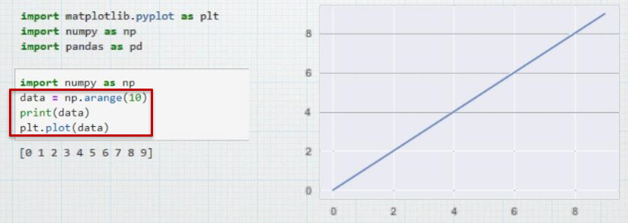
1. Matplotlib入門
匯入matplotlib套件
簡單生成一張圖表
Matplotlib跟其他python套件一樣，可以很容易 地透過幾行程式碼能輸出圖表來！
Notes:
前置作業是不可少的，這裡我們要import所需要的套件，主要是第一條import matplotlib的這個程式碼，接下來其實只要透過幾行程式碼，就能使用資料來畫出簡單的圖形出來，這裡就是Matplotlib方便的地方

Slide 6
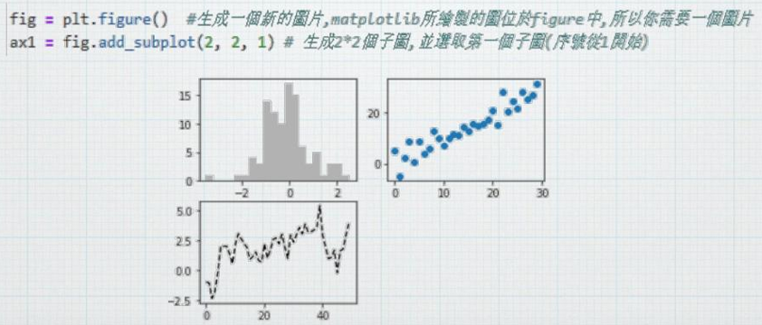
1.1 Figure & Subplot
講解之後Matplotlib會用到的兩項東西/函數
Figure為作畫需要的畫板
Subplot(子圖)是畫板上所做的畫
畢竟你需要一張繪圖板才能畫畫！
一張繪圖板可以畫很多圖！
Notes:
再來講解Matplotlib待會會用到的東西，分別是figure跟subplot，figure就是一張繪圖板的概念，而subplot則是你要在繪圖板上所畫的那些圖，這樣理解就可以了

Slide 7
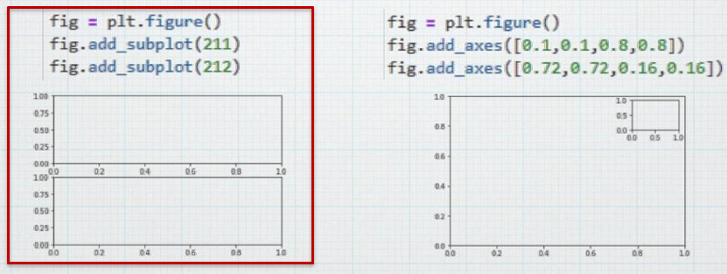
1.1.1 The difference of Subplot and Axes
Matplotlib兩種繪圖方式的差異
subplot可以產生自動排列的多個圖形
axes可以產生隨意排列且可重疊的多個圖形
√
可以圖上加圖，但實際不常用
Notes:
再來除了使用subplot畫圖之外，還有一個畫圖方式就是axes，只是axes它的作用實用性不高，大家就參考一下就可以了，我們這裡還是以subplot為主，OK

Slide 8
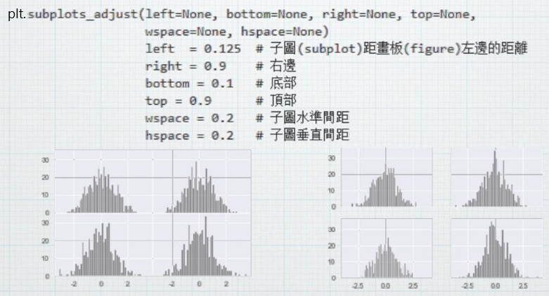
1.1.2 Adjusting the spacing around subplots
參數設定：調整子圖周圍的距離
沒加間距
有加間距
Notes:
緊接著就陸續開始講一些參數設定的東西，讓我們畫出想要的圖，或是把圖畫得得更精美。這裡的話是在調整子圖周圍的距離

Slide 9
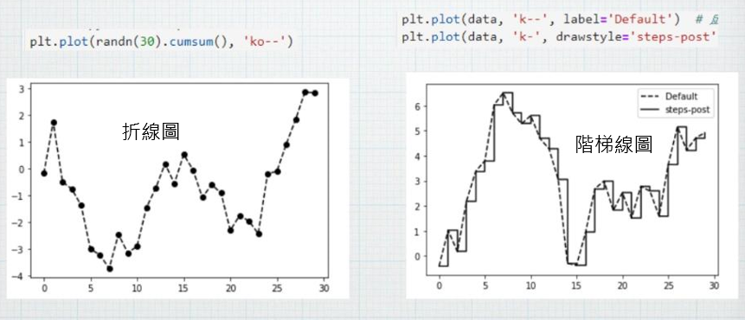
1.2 Colors, Markers, and Line Styles
參數設定：調整顏色、標記、線圖類型
可以透過參數畫出不同的線類型
Notes:
這裡則是調整顏色、標記以及線圖類型的部分

Slide 10
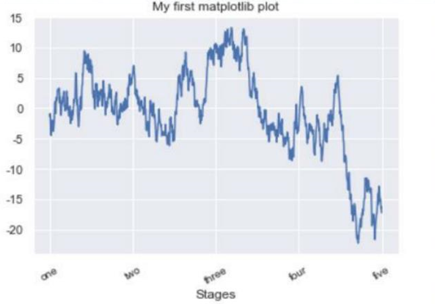
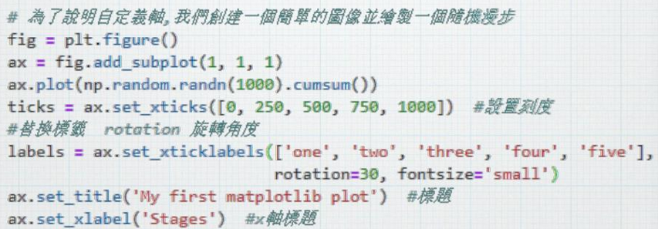
1.3 Setting the title, axis labels, ticks, and ticklabels
參數設定：設置標題、軸標籤、刻度以及刻度標籤
Notes:
然後還有設置刻度、刻度標籤、圖表標題以及軸標籤

Slide 11
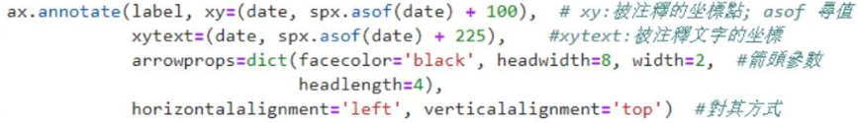
Appendix
1.4 Annotations and Drawing on a Subplot
參數設定：設置註解
實例：匯入標準普爾500指數(SPX)資料繪製折線圖，並標註2008~2009金融危機期間所發生事件的日期
資料集：https://reurl.cc/Y1K9Ma
Notes:
這裡則是設置註解，由於這部分比較難且複雜，需要花較多時間去講解，因此這部分會放在附錄的程式碼中，在視覺化投影片的最後會給大家，假如最後還有時間的話再回來講

Slide 12
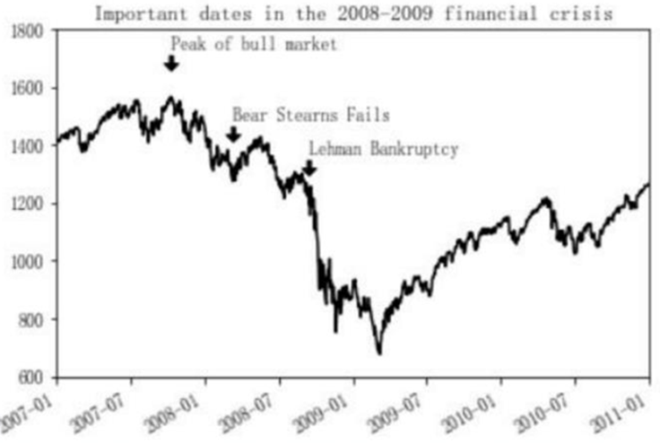
Appendix
1.4 Annotations and Drawing on a Subplot
Notes:
然後這是註解後的結果圖

Slide 13
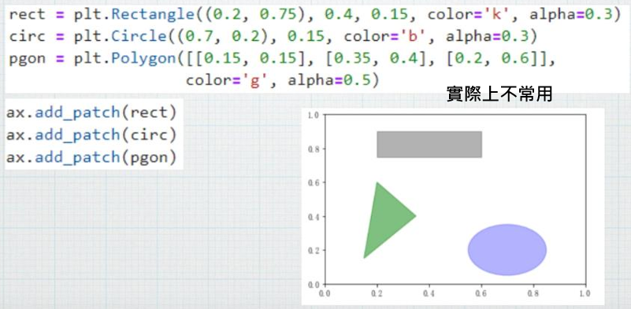
1.4 Annotations and Drawing on a Subplot
可以通過add_patch函數添加一些常見圖形
Notes:
另外Matplotlib也能夠畫出幾何圖形在圖表中，但這個實際上不常用，參考一下就好

Slide 14
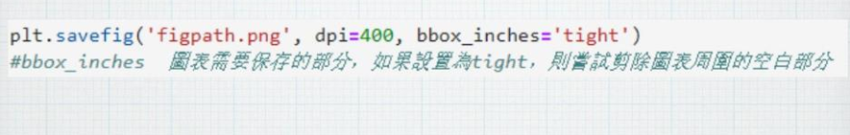
1.5 Saving Plots to File
將圖表保存起來
上課程式碼連結：https://reurl.cc/8GxWmb
Notes:
最後呢會教大家如何把圖表存在本機上，不過使用Colab有Colab自己的作法，這個待會實作就會說明
接下來就開始講解程式碼

Slide 15

02
Plotting with
Notes:
第1節的Matplotlib就到這裡結束，接下來要為大家講解Pandas套件內建的繪圖方法

Slide 16
直接使用pandas來繪圖
matplotlib是一個具有高自由度的繪圖工具，但pandas本身也具有一些快速生成圖形的函數方法
但若渴望有更加更好的視覺化效果，使用matplotlib+seaborn仍是首選，此小節僅會簡單舉例折線圖與柱狀圖
Notes:
這些說明就給大家自己看吧~總之就是各有各的好處，這一節主要簡單會講利用pandas套件畫折線圖與柱狀圖/長條圖的部分

Slide 17
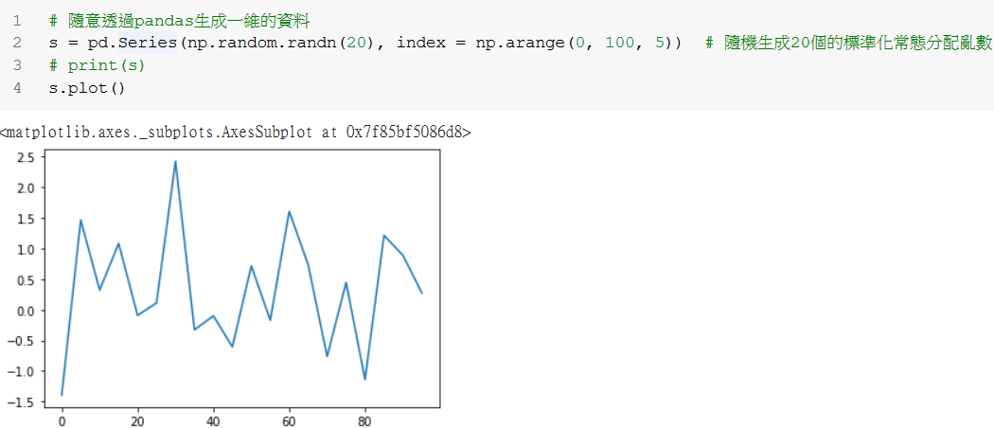
2.1 Line Plots 折線圖
Notes:
首先這是1維資料的繪圖，很簡單只要幾行程式碼就可以畫出一條折線圖來，待會講解程式碼時會額外加進一些參數的東西來為大家講解

Slide 18
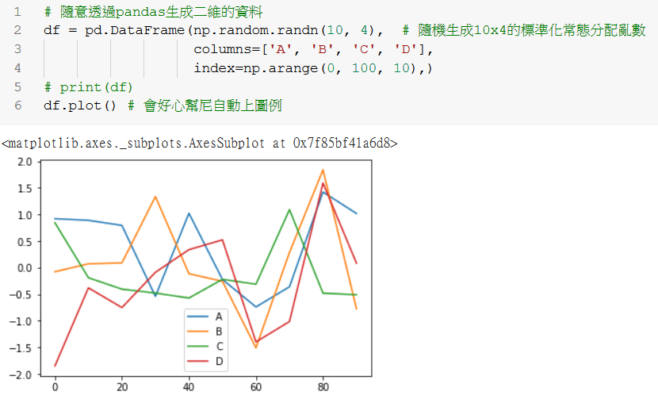
2.1 Line Plots 折線圖
Notes:
再來這是2維資料的繪圖，就會有多條線的出現

Slide 19
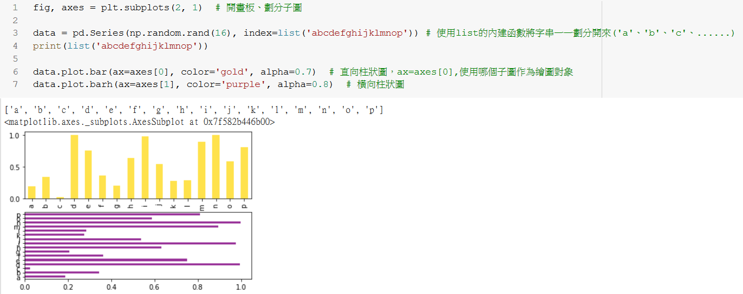
2.2 Bar Plots 柱狀圖/長條圖
Notes:
接著呢，也會講如何繪製直向跟橫向的柱狀圖，裡面參數的部分就等到實作時再去講解

Slide 20
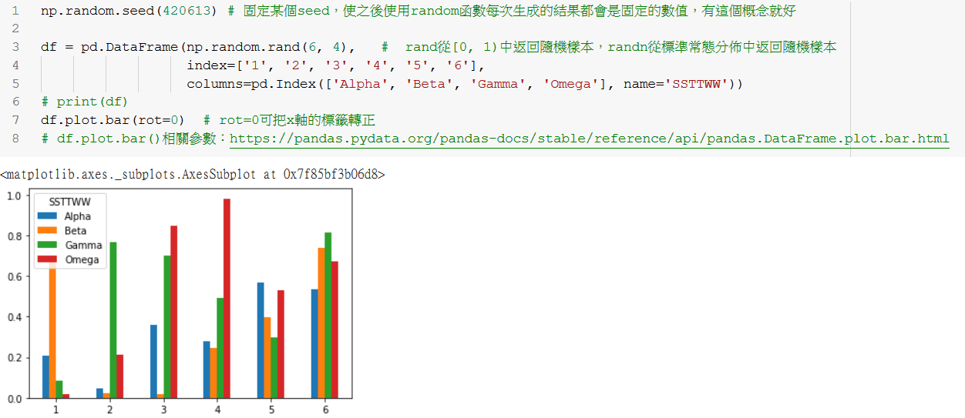
2.2 Bar Plots 柱狀圖/長條圖
Notes:
然後這是另一個範例，有加上圖例的柱狀圖

Slide 21
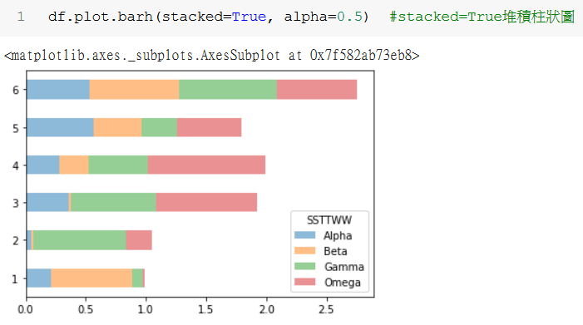
2.2 Bar Plots 柱狀圖/長條圖
Notes:
最後這是堆疊的柱狀圖

Slide 22

03
Notes:
最後一節就要講解另一個繪圖套件Seaborn

Slide 23



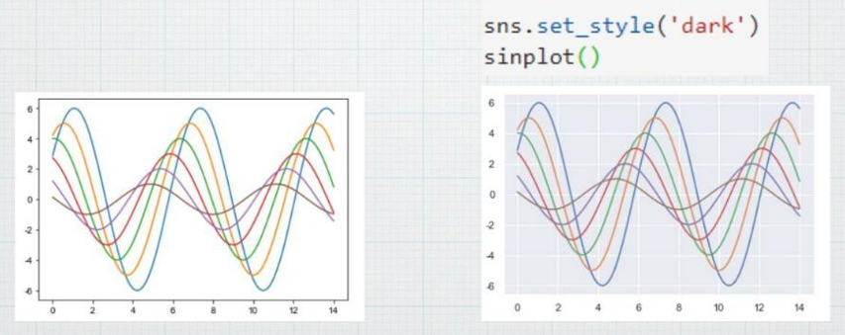
3.1 圖像美化
Seaborn為Matplotlib的補充，而不是替代物。
Notes:
Matplotlib跟Seaborn兩者其實是相輔相成的套件，沒有任何替代關係的意思，就是Matplotlib只要搭配者Seaborn就能產生出更加美化、更多功能、進階應用的圖形

Slide 24
3.2 Seaborn應用
單變量分佈視覺化(displot)
多變量分佈視覺化(jointplot)
資料集中成對雙變數分佈(pairplot)
雙變數-三變數散佈圖(relplot)
分類散佈圖與分佈圖
線性模型
(Extra.)記數直方圖
Notes:
這些是待會簡單講解Seaborn進階統計應用的大綱，由於這些應用必須要很熟悉統計方面的知識，因此程式碼只會帶分類散佈圖與分類分佈圖的部分，以及我程式碼還有額外會講記數直方圖，其他都會放在附錄，留給有興趣的同學們研究！

Slide 25
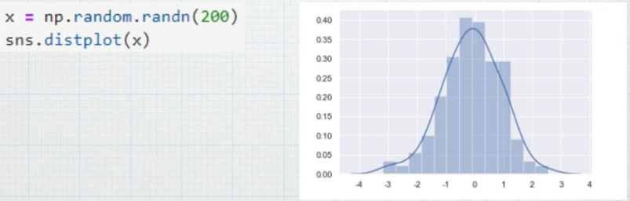
Appendix
3.3 單變量分佈
單變數分佈視覺化是通過將單變數資料進行統計從而實現畫出機率分佈的功能，同時機率分佈有機率分佈曲線與直方圖兩種形式。
利用displot()對單變數分佈畫出長條圖(可以取消)，並自動進行機率分佈的擬合(也可以使用參數取消)。
Notes:
首先講單變量分布，很簡單就是做單變數的分析，使用displot()可以畫出機率分佈的曲線以及直方圖

Slide 26
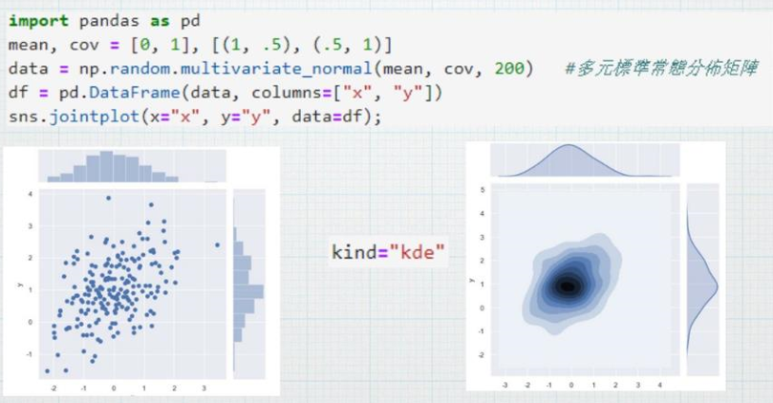
Appendix
3.4 多變量分佈
多變數分佈通俗來說就是分析兩個變數的聯合機率分佈和每一個變數的分佈。
Notes:
第2個是多變量，顧名思義就是分析兩個以上的變數

Slide 27
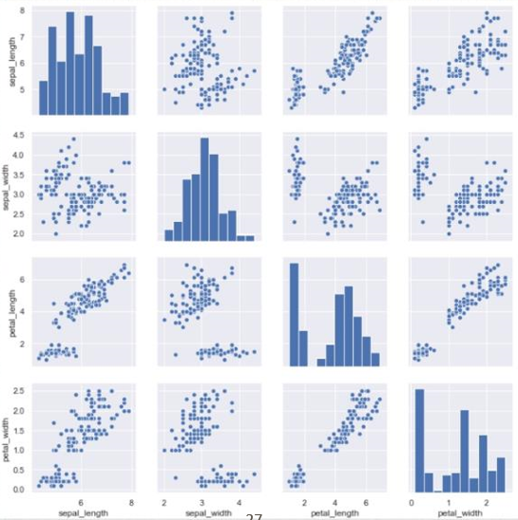
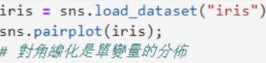
Appendix
3.5 資料集中成對雙變數分析
對於資料集有多個變數的情況，如果每一對都要畫出相關關係可能會比較麻煩，利用Seaborn可以很簡單的畫出資料集中每個變數之間的關係。
Notes:
第3個是資料集中成對雙變數分析，他的使用時機在於當資料集有多個變數的情況下，可以利用pairplot()輕鬆畫出每個變數之間的關係，唯獨至於對角線則是顯示這個單一變數的分佈狀況

Slide 28
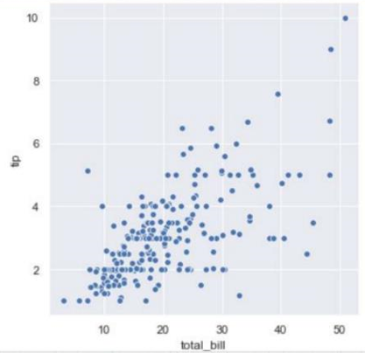
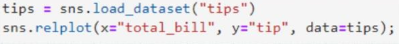
Appendix
3.6 雙變數-三變數散佈圖
統計分析是了解資料集中的變數如何相互關聯以及這些關係如何依賴於其他變數的過程，但有時候在對資料集完全不了解的情況下，可以利用散佈圖對其進行視覺化分析，這裡主要用到的函數是relplot函數。
Notes:
第4個是雙變數-三變數散佈圖，他的使用時機在於如果對資料集完全不了解的情況下，可以利用relplot()畫出散佈圖來釐清變數的相互關係或依賴關係

Slide 29
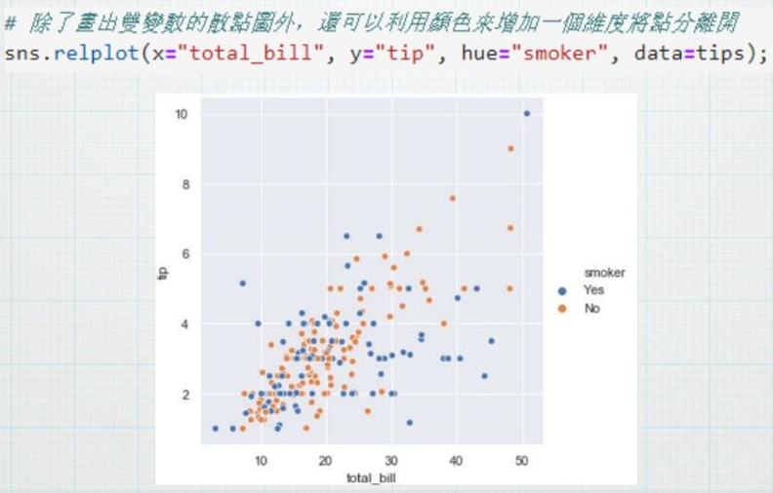
Appendix
3.6 雙變數-三變數散佈圖
Notes:
這些是增加一些參數的例子，可以更細部做區分

Slide 30
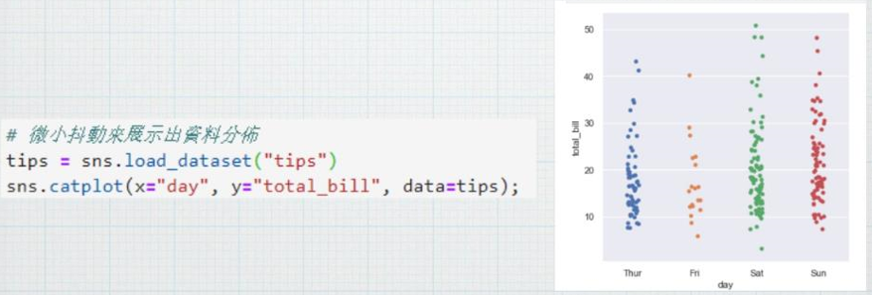
3.7 分類散佈圖
可以使用兩種方法來畫出不同資料的分類情況。
第一種是每個類別分佈在對應的橫軸座標上(僅簡單分類)，第二種則是為了展示出資料密度的分佈從而將資料產生少量抖動進行視覺化的方法。
Notes:
第5個是分類散佈圖與分類分佈圖，這裡可以使用catplot()了解不同資料的分類情況，然後他有2種方法，第1種就只是做簡單分類，第2種則是增加抖動的參數來更加了解資料的集中程度

Slide 31
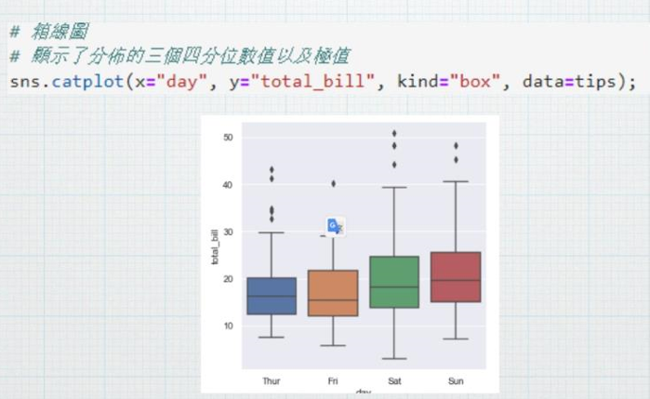
3.7 分類分佈圖
當資料增加，分類資料的離散圖更為複雜，這時候需要對每類資料進行分佈圖的統計。
Notes:
另外，也可以加一些參數的部分變成箱形圖或是所謂的盒鬚圖，就能了解四分位距、全距、極端值的數值位置

Slide 32
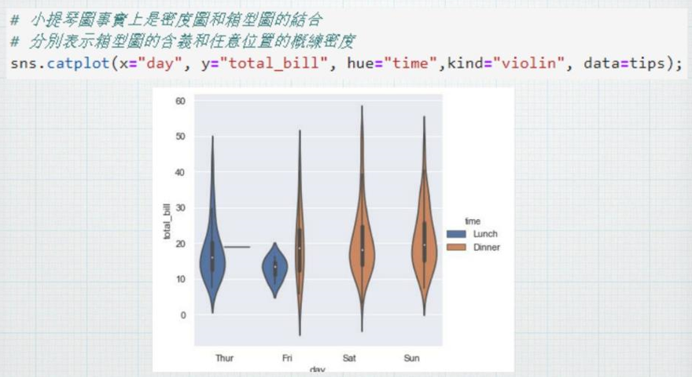
3.7 分類分佈圖
Notes:
這裡則是改用小提琴圖來顯示，不過一般而言還是盒鬚圖比較常見這樣

Slide 33
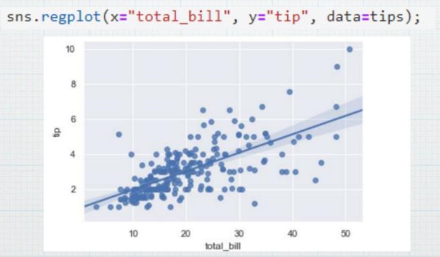
Appendix
3.8 線性模型
主要用regplot()進行畫圖，這個函數繪製兩個變數(x和y)的散佈圖，然後建構迴歸模型並繪製得到的迴歸線和該迴歸線的95％信賴區間。
Notes:
最後就是可以使用regplot()函數做線性的迴歸模型

Slide 34
THANK YOU!
繪圖/視覺化 主題結束！
完整版程式碼(含Appendix)：https://reurl.cc/20RDq9

